Slide 1

Día, Fecha: | Viernes, XX-XX-XXXX
Hora de inicio: | 19:00
Inteligencia Artificial 1 [A]
Nombre Tutor

Slide 2


INTELIGENCIA ARTIFICIAL 1
Clase 5
Realidad Aumentada
Escuela de Ingenieria de Ciencias Y Sistemas
Facultad de Ingenieria
Universidad de San Carlos de Guatemala
Elaborado por: Robin Omar Buezo Díaz

Slide 3


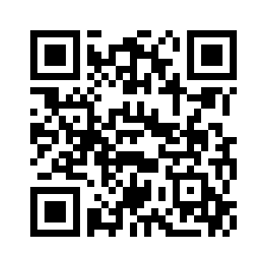
Agenda
Recursos
Recordatorios
Temas
Introducción a la Realidad Aumentada
Link del Video
Actividad
UEDI
Elaborado por: Robin Omar Buezo Díaz

Slide 4

COMPETENCIA(S) Que desarrollaremos
Crea aplicaciones de realidad aumentada con contenido digital interactivo mediante el uso de bibliotecas y técnicas de diseño de experiencias para integrar información virtual en el mundo real de forma efectiva y funcional.

Slide 5
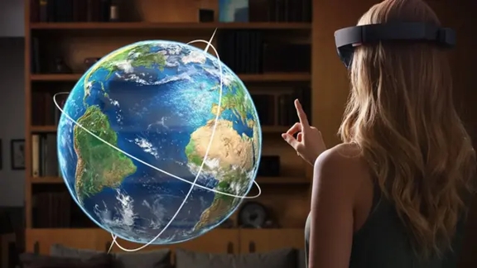
¿Qué es la Realidad Aumentada?
La Realidad Aumentada (AR) es una tecnología que superpone elementos digitales sobre el mundo físico en tiempo real.
A diferencia de la Realidad Virtual (RV), que crea un entorno completamente digital y reemplaza el mundo real, AR enriquece la realidad existente, añadiendo capas de información o interactividad al entorno físico.
Elaborado por: Robin Omar Buezo Díaz

Slide 6
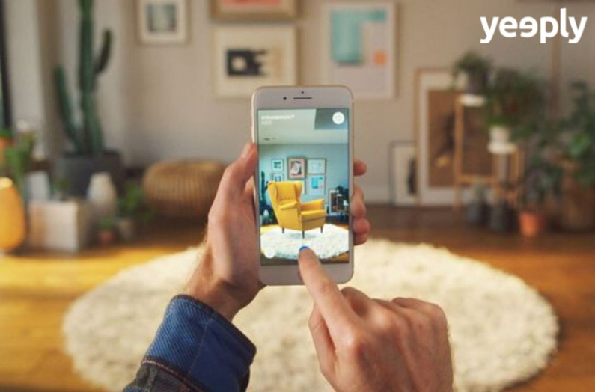
Diferencias Clave Entre Realidad Aumentada y Realidad Virtual
Realidad Aumentada (AR) no reemplaza el mundo real, lo complementa. Es decir, AR utiliza los objetos físicos y los modifica con información digital.
Elaborado por: Robin Omar Buezo Díaz

Slide 7
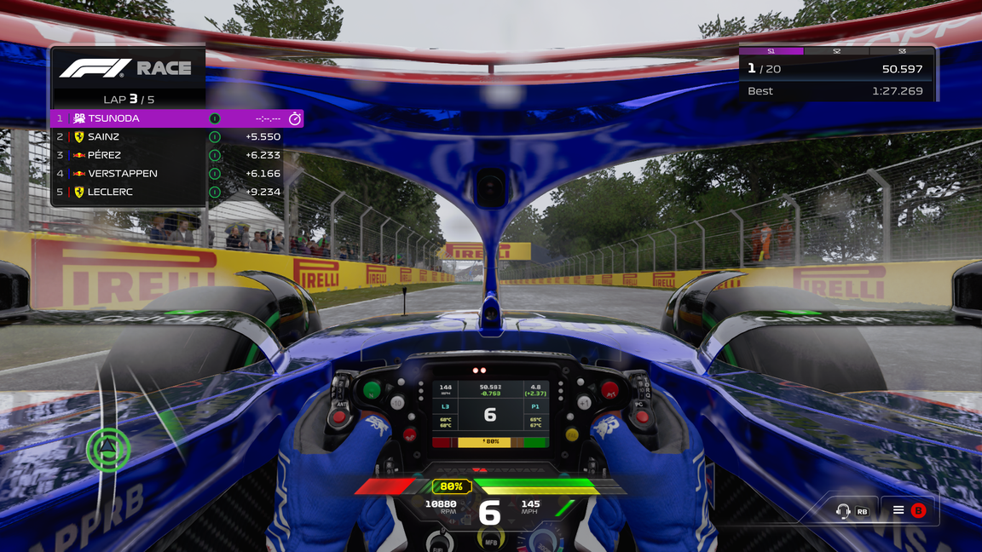
Diferencias Clave Entre Realidad Aumentada y Realidad Virtual
Realidad Virtual (RV) por otro lado, crea un entorno completamente virtual que reemplaza el mundo real, sumergiendo al usuario en un entorno generado por computadora.
Elaborado por: Robin Omar Buezo Díaz

Slide 8
Tecnologías involucradas
Para que funcione la AR, se necesitan diferentes tecnologías que faciliten la integración entre lo real y lo digital. Algunas de las tecnologías clave incluyen:
Dispositivos móviles: Smartphones y tabletas que cuentan con cámaras y sensores.
Cámaras y sensores: Se utilizan para captar el entorno físico y objetos del mundo real.
Procesadores y software: Los dispositivos necesitan potencia de procesamiento para superponer los elementos digitales en tiempo real y para reconocer el entorno.
Pantallas: Pantallas interactivas, gafas inteligentes u otras interfaces de visualización.
Elaborado por: Robin Omar Buezo Díaz

Slide 9
Ejemplos de Realidad Aumentada
Pokémon Go
Aplicaciones de navegación
Filtros en redes sociales
Visualización de productos en 3D
Elaborado por: Robin Omar Buezo Díaz

Slide 10

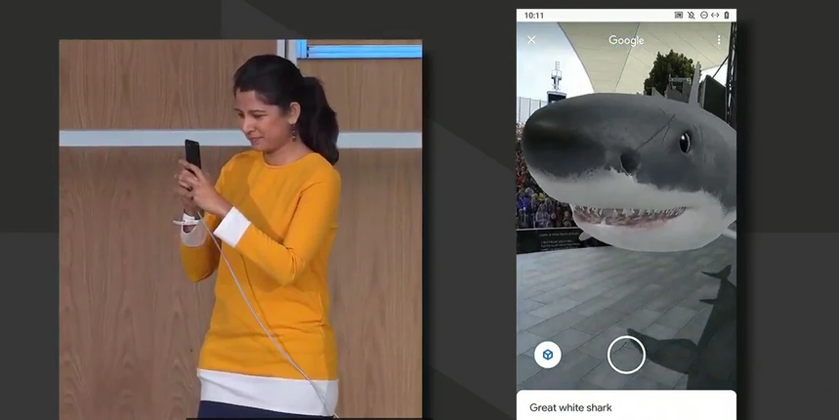
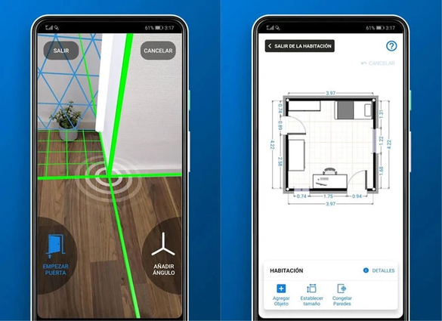
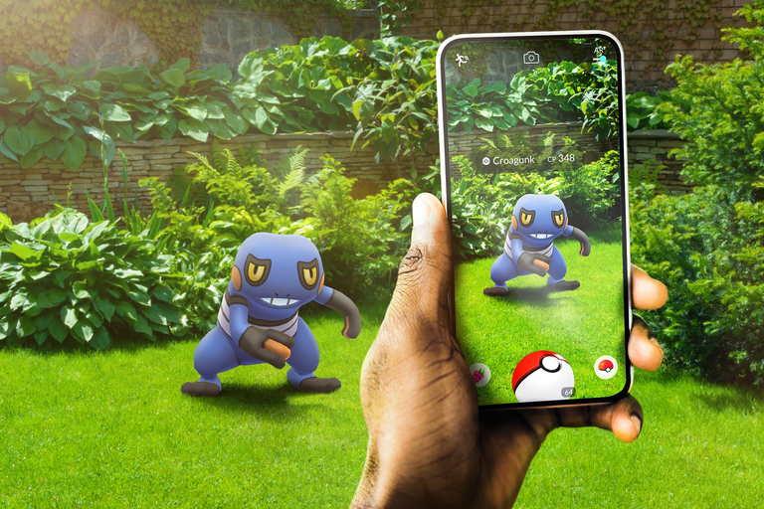
Ejemplos de Realidad Aumentada
Elaborado por: Robin Omar Buezo Díaz

Slide 11

Historia de la Realidad Aumentada
Ivan Sutherland
Primeros experimentos con sistemas de visualización aumentada.
Tom Caudell, Louis Rosenberg
Desarrollo de aplicaciones industriales y militares, primeros usos comerciales y académicos.
Layar, ARKit, ARCore
Emergen las primeras aplicaciones móviles de AR, y los smartphones comienzan a ser capaces de soportar aplicaciones de AR.
Pokémon Go, AR en consumo masivo
Explosión de AR en el entretenimiento y en el público en general.
Gafas AR, 5G, AI
AR en dispositivos más sofisticados y en el uso cotidiano.
1960s
1990s
2000s
2010s
2020s
Elaborado por: Robin Omar Buezo Díaz

Slide 12
¿Dónde se usa la Realidad Aumentada?
Entretenimiento
Juegos como Pokémon Go: Pokémon Go es uno de los ejemplos más populares de cómo AR puede transformar la experiencia de juego. Los jugadores exploran el mundo real mientras interactúan con criaturas virtuales que parecen estar ubicadas en el mundo físico, utilizando la cámara y los sensores de los teléfonos móviles.
Aplicaciones de AR para visualización de objetos en 3D: Además de juegos, AR se usa para ver objetos 3D sobrepuestos a la realidad, como en aplicaciones de muebles (ej. IKEA Place), donde los usuarios pueden ver cómo un mueble quedaría en su hogar antes de comprarlo.
Elaborado por: Robin Omar Buezo Díaz

Slide 13
¿Dónde se usa la Realidad Aumentada?
Educación
Aplicaciones educativas interactivas: La AR ofrece herramientas poderosas para facilitar el aprendizaje. Las aplicaciones educativas pueden mostrar modelos 3D de conceptos abstractos o complejos, como el sistema solar, las células, o los mecanismos de una máquina.
Ejemplo: Las aplicaciones como Google Expeditions permiten a los estudiantes hacer recorridos virtuales por lugares históricos, explorar el cuerpo humano en 3D, o visualizar conceptos de física y química en un entorno interactivo.
Elaborado por: Robin Omar Buezo Díaz

Slide 14
¿Dónde se usa la Realidad Aumentada?
Marketing
Publicidad interactiva con AR: Las marcas están utilizando AR para crear experiencias publicitarias innovadoras. Los anuncios de AR permiten a los consumidores interactuar con productos o servicios de manera virtual antes de comprarlos.
Ejemplo: Marcas como L’Oreal o Sephora ofrecen experiencias de AR donde los usuarios pueden probarse productos de belleza (como maquillaje) de forma virtual. Otras marcas permiten que los usuarios vean productos en 3D o personalicen productos en tiempo real a través de sus dispositivos móviles.
Elaborado por: Robin Omar Buezo Díaz

Slide 15
¿Dónde se usa la Realidad Aumentada?
Industria
Diseño industrial: Los diseñadores utilizan AR para visualizar modelos 3D de productos o piezas antes de fabricarlas, permitiendo ajustar diseños en tiempo real y mejorar el proceso de prototipado.
Mantenimiento de equipos: La AR facilita la reparación y mantenimiento de maquinaria, proporcionando a los técnicos superposiciones de información sobre el equipo (como manuales o instrucciones paso a paso) a través de lentes inteligentes o dispositivos móviles.
Visualización arquitectónica: Los arquitectos y diseñadores pueden utilizar AR para mostrar a los clientes cómo se verá un edificio o una estructura en un entorno real. Esto les ayuda a tomar decisiones más informadas sobre diseño y planificación.
Elaborado por: Robin Omar Buezo Díaz

Slide 16
Conceptos Clave Aprendidos
Realidad Aumentada (AR): Tecnología que añade información digital al entorno físico en tiempo real, sin reemplazarlo.
AR vs. Realidad Virtual (RV): AR complementa el mundo real; RV lo sustituye por completo.
Tecnologías de AR: Uso de cámaras, sensores, software, procesadores y pantallas para fusionar lo digital con lo físico.
Aplicaciones de AR: Utilizada en juegos, educación, marketing, industria y visualización arquitectónica.
Historia y evolución: Desde los primeros experimentos en los años 60 hasta su expansión masiva en móviles y el entretenimiento actual.
Integración con IA y simulación: Permite probar comportamientos lógicos y sistemas inteligentes en entornos visuales interactivos.

Slide 17
Evaluación crítica, adaptabilidad
La evaluación crítica consiste en analizar de manera reflexiva las soluciones y resultados, identificando fortalezas, debilidades y posibles mejoras.La adaptabilidad implica ajustarse a nuevas circunstancias, herramientas o formas de resolver un problema sin perder el objetivo final.

Slide 18
Referencias
Russell, S., & Norvig, P. (2016). Artificial Intelligence: A Modern Approach (3rd ed.). Pearson.

Slide 19
Ejemplo Práctico

Slide 20
Actividad Práctica

Slide 21

Nombre de la actividad:
Cantidad de participantes:
Doy fe que esta actividad está planificada en dtt (Sí/No):
Hora de inicio:
Hora de fin:
Duración (min):
Participantes: llenar las siguientes cajas de texto (tomar información del chat del meet)

Slide 22

¡GRACIAS POR su ATENCIÓN!
DUDAS
Recuerda que tenemos nuestro foro semanal donde puedes consultar cualquier duda que te surja en la semana

